Slide 1


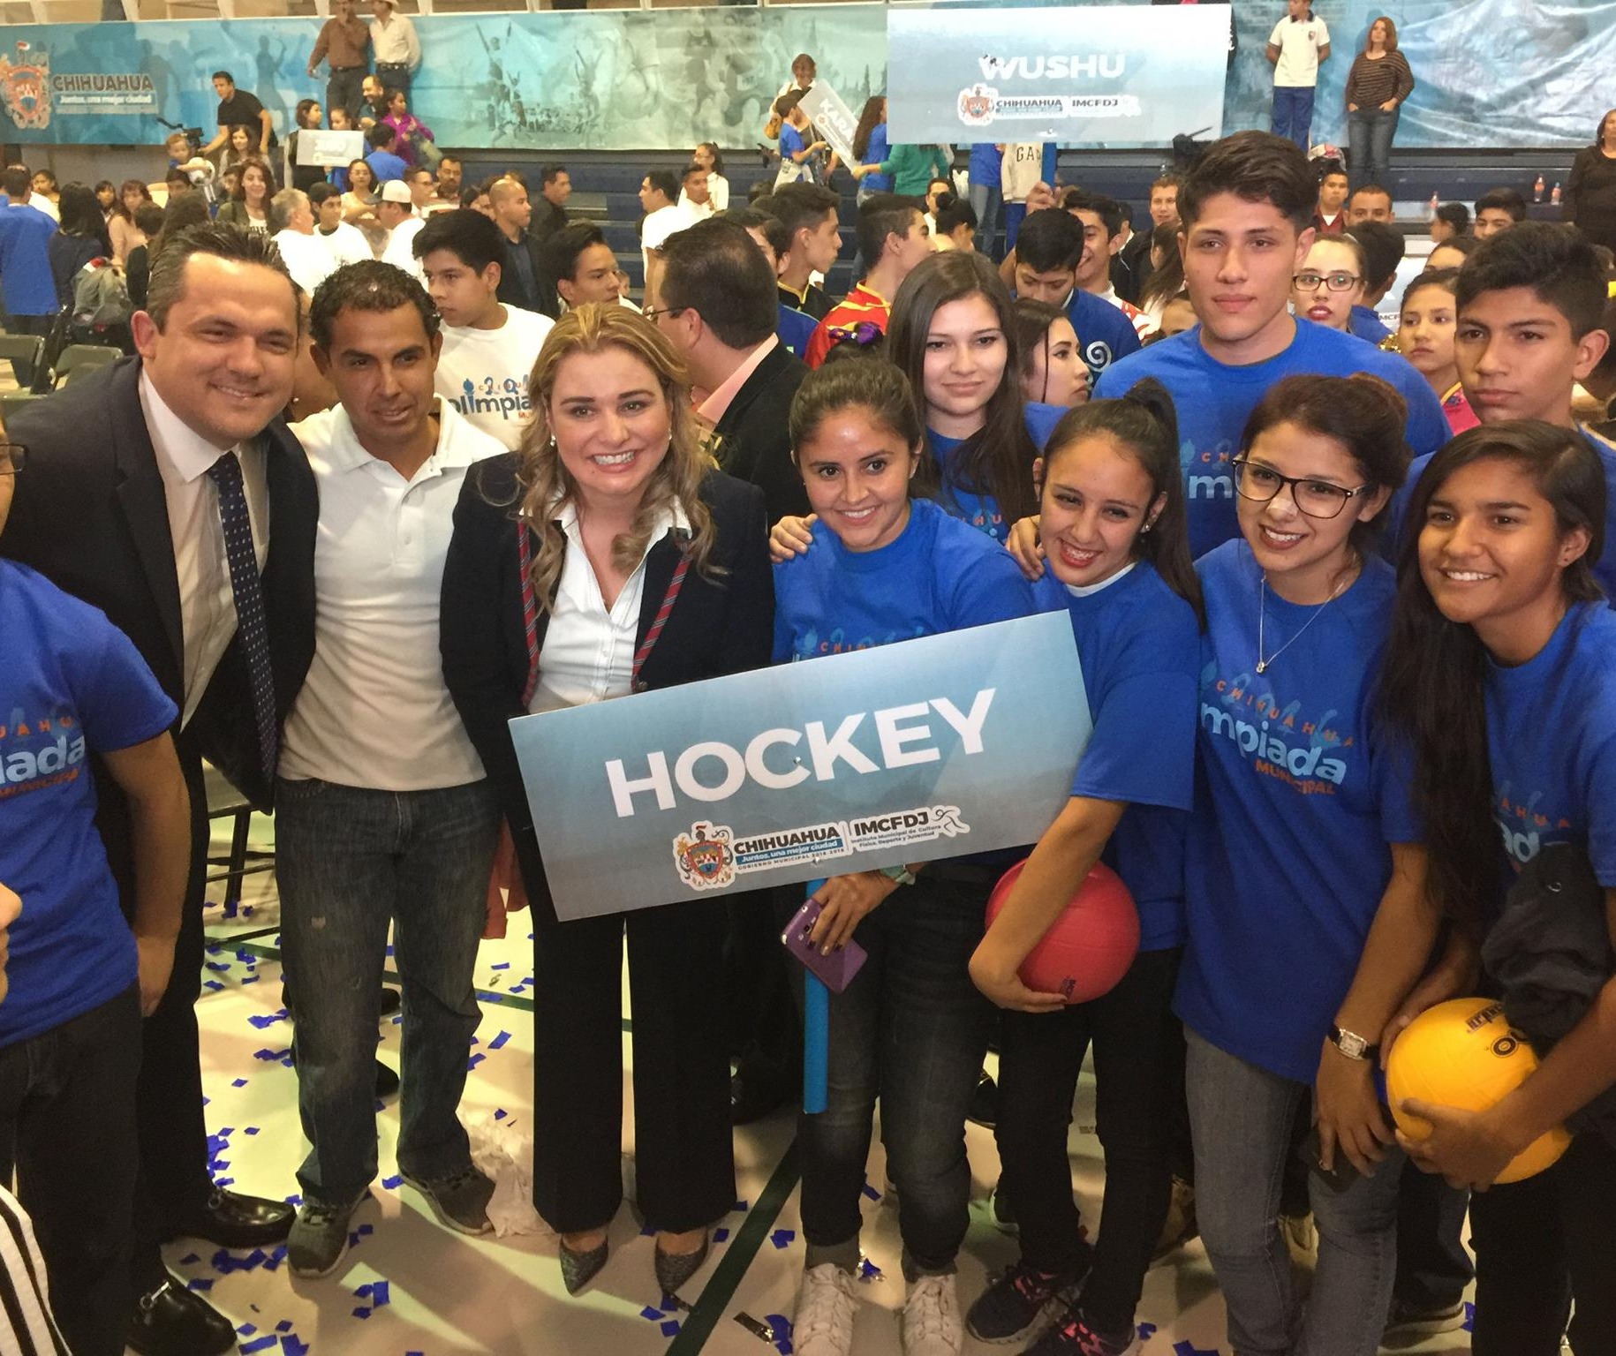
Olimpiada Municipal
Con la participación de 1mil 151 niños y jóvenes deportistas el Municipio de Chihuahua logra el Primer Lugar en el medallero con un total de 238 oros, 142 platas y 107 bronces.

Slide 2
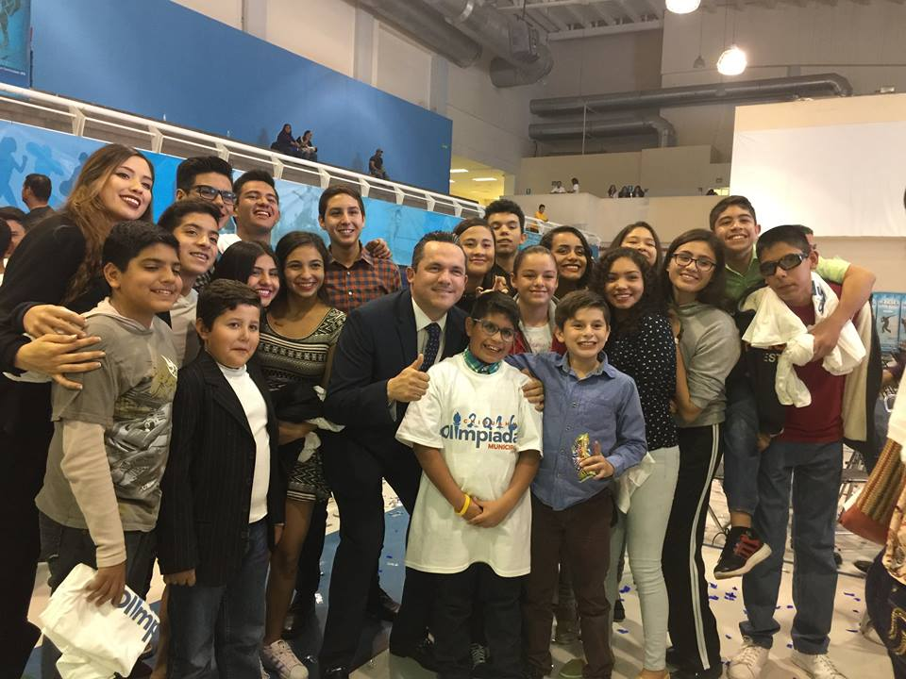
Olimpiada Municipal

Slide 3
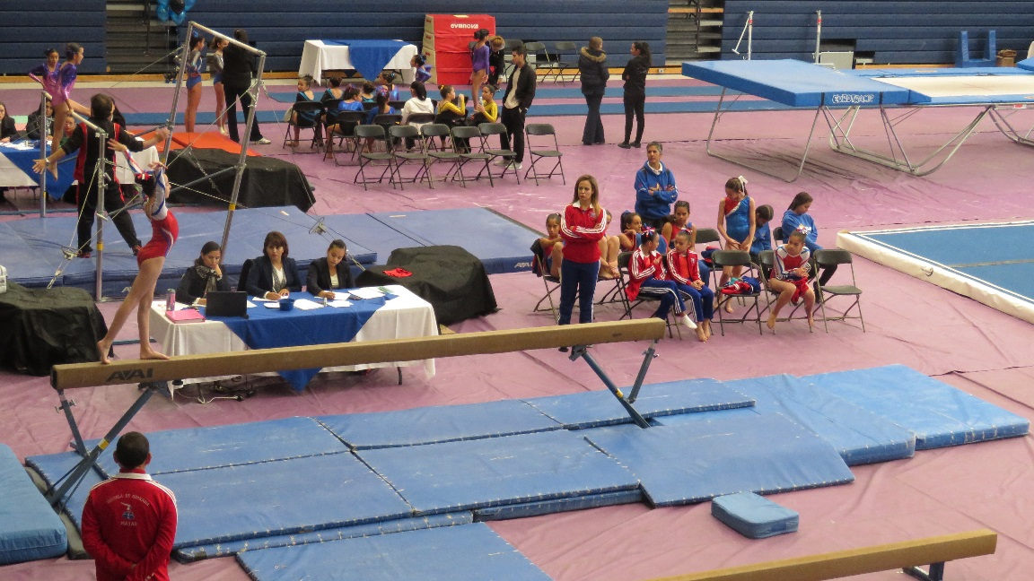
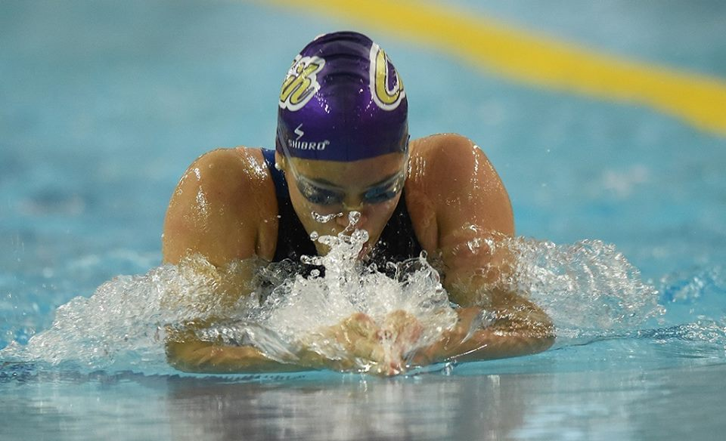
Olimpiada Municipal
Chihuahua primer Lugar en el medallero con un total de 238 oros,
142 platas y 107 bronces.

